Slide 1

Participante: Luis Ramon Reyes Volquez
Facilitador: Kevin Feliz Henríquez
Técnico: Ciberseguridad
Módulo: Fundamentos de ciberseguridad
Centro: Cyberclass
Practica: Reto #3 – LocalStorage Manipulation
Descripción: En esta practica encontraré una vulnerabilidad que permite cambiar el rol de acceso para el logueo de una pagina web

Slide 2
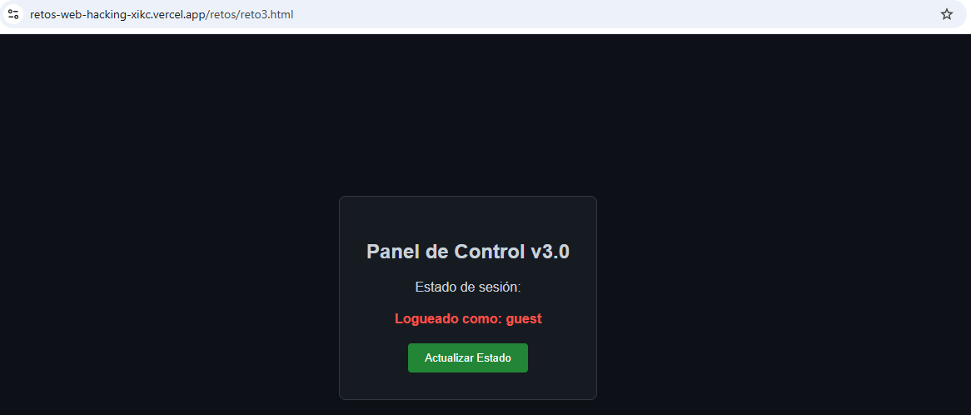
En primer lugar accedemos a la pagina web a vulnerar

Slide 3
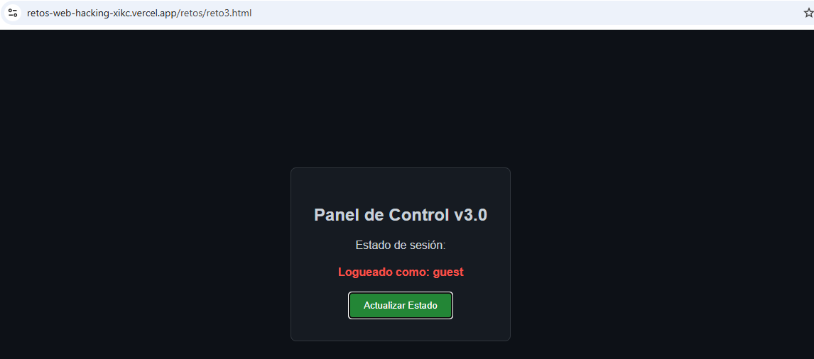
Probamos clickeando “Actualizar estado”

Slide 4
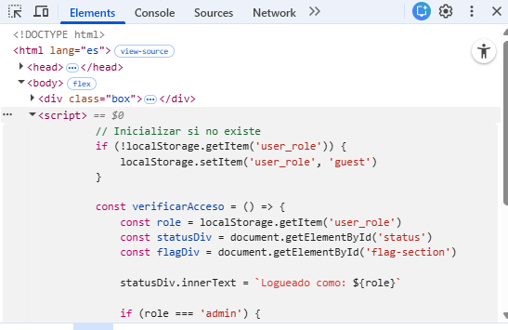
Inspeccionamos el botón “Actualizar estado” y analizamos el código

Slide 5
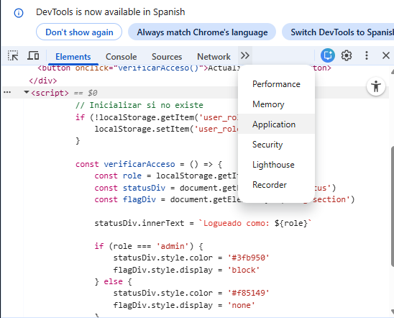
Analizamos e investigamos el código y luego aplicamos lo investigado pulsando las opciones de herramientas y después en Application

Slide 6
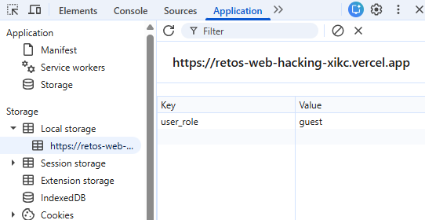
Clickeamos en “Local storage” y luego en el enlace de la página web, al hacer esto nos arroja unos valores

Slide 7
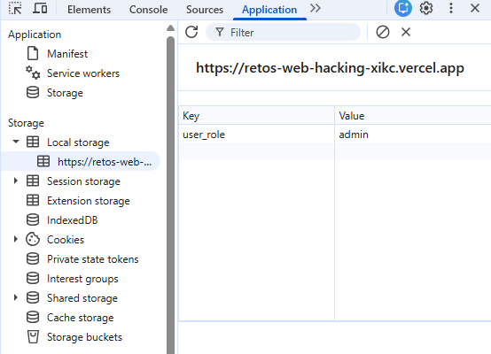
De estos valores cambiaremos “guest” por “admin” y luego presionamos “enter”

Slide 8
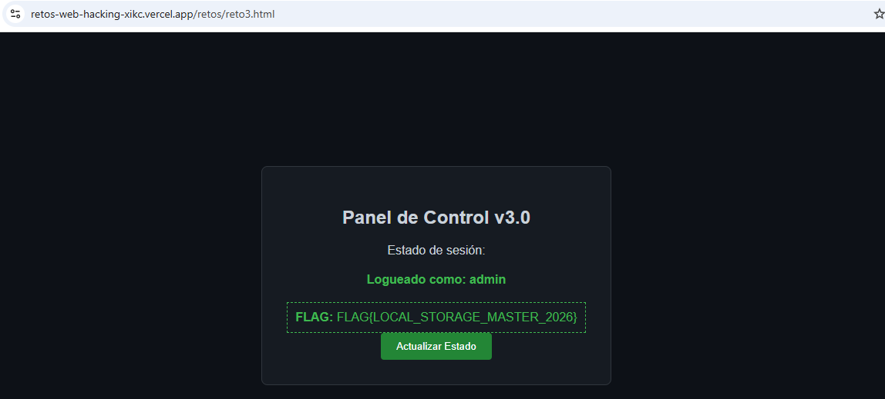
Y listo, al actualizar la página vemos que obtuvimos acceso

Slide 9
Lo aprendido en esta práctica
Usar F12 para acceder a las herramientas del navegador.
Usar herramientas del navegador web.
Utilizar la herramienta Application en la web.
Inspeccionar un botón web .
Leer código HTML y Javascript.
Aprovechar las vulnerabilidades del almacenamiento local.
Tener mas conciencia a la hora de programar un sitio web.

Slide 10
Medidas que podemos utilizar para evitar esto
No utilizar el almacenamiento local de la aplicación para guardar valores que otorgan acceso.
Utilizar métodos de encriptamiento sofisticados.
Tener un servidor para almacenar datos de acceso.
Link de Github
https://github.com/elchecho3000-blip/Ciberseguridad-bootcamp/tree/main/Vulnerabilidades%20en%20paginas%20Web/LocalStorage-Manipulation

